Slide 1

Ｗｅｂ アプリケーション開発入門 ＝ Ｓｐｒｉｎｇ Ｆｒａｍｅｗｏｒｋ ＝ 研修資料１
関係者限り
2016年 11月30日
CSP 長住
Copyright© 2016 NTT Advanced Technology Corporation

Slide 2
はじめに

Slide 3
はじめに
本研修は、小規模なWebアプリケーションを実際にプログラミングしながら Spring Framework の基礎を学習します。
本研修では Spring4系 を使用して学習します。 （Spring4系は現行版です）

Slide 4
使用する資料や書籍
Springの初歩的な技術解説は以下の資料を参照します。
Spring入門研修_技術解説.pptx
作業手順やプログラミング方法は次の資料を参照しながら進めます。作業する上での見本となります。
Springプログラミング_STEP00 .. STEP10.docx
下記の書籍はおみやげです。 本研修では、第1章～第6章を中心に学習します。
Spring 入門 Javaフレームワーク・より良い設計とアーキテクチャ （技術評論社 ISBN978-4774182179）

Slide 5
本研修のゴール
Eclipse ＋ Spring Tool Suite ＋ Maven を使用した Webアプリケーション開発環境の構築ができる。
Spring Framework が提供する以下の機能を利用した開発ができる。
DI （Dependency Injection ： 依存性の注入）
AOP （Aspect Oriented Programming ： アスペクト指向プログラミング ）
Spring MVC （Webアプリケーション）
Spring JDBC （DBアクセス）
入力データのValidation
その他（Annotation、Scope、Securiy、Transaction、etc・・）
Spring Framework を使用したプログラムの単体試験ができる。

Slide 6
今回学習しないこと
Spring の少し応用的な機能
設定ファイルによる DI と AOP
Web関連（REST API、ファイルアップロード・ダウンロード等）
Webインテグレーション機能 （Spring Web Flow や Struts2 との連携）
ORMインテグレーション、永続化ライブラリ連携（JPA や MyBatis との連携）
Spring4 で新たにサポートされたモダンな機能
REST機能強化
WebSocketサポート
Lamda式サポート
Bean Validationn1.1(JSR-349)対応
Java8、Java EE7 対応
Spring Boot（開発環境の改善、Webアプリを手早く製造できる仕組み）
その他・・

Slide 7
こころえ
本研修はあくまで 『入門』 （きっかけ） に過ぎません。 それに、研修だけで技術スキルを手に入れることなど不可能です。
研修が終わった後も、自主的に発展的に学習を継続することが最も重要です。頑張ってください！
もうひとつあります。習うより慣れろ！ です。 とにかく触れてみる、試してみる、書いてみることがテクノロジ習得の近道です。

Slide 8
作成予定の
Ｗｅｂアプリケーション

Slide 9
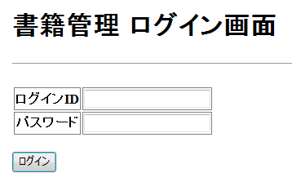
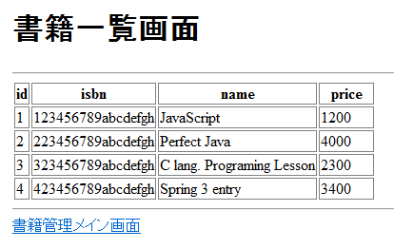
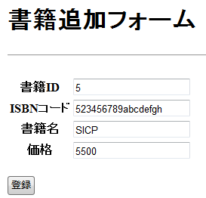
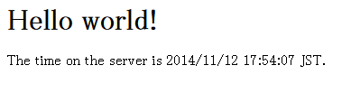
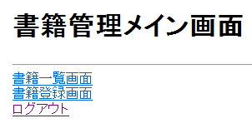
今回作るもの
書籍情報管理システム
ログイン／ログアウト機能 【ログイン機能】 （オプショナル）
登録済み書籍情報の一覧表示機能 【書籍一覧機能】
新しい書籍情報の追加登録機能 【書籍登録機能】
オプショナル
軽く説明します

Slide 10
学習ステップ
STEP00： はじめに
STEP01： 開発環境構築 ＋ 『Hello World』
STEP02： Spring MVC による画面遷移
STEP03： DIによる（えせ）書籍一覧画面
STEP04： Spring JDBCによる書籍テーブル検索
STEP05： Spring JDBCによる書籍テーブル更新
STEP06： Validation 実装と日本語などの対策
STEP07： 例外のハンドリング
STEP08： AOPによる走行ログ出力
STEP09： jUnit/Spring/Mockitoを使用したテスト
STEP10： ログイン認証とトランザクション管理
オプショナル
軽く説明します

Slide 11
ステップ１
開発環境構築＋『Hello World』

Slide 12
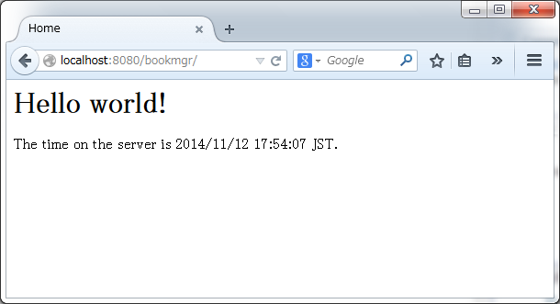
ステップ１／実習テーマ
開発環境構築 ＋『Hello World』

Slide 13
ステップ１／実習項目
開発環境構築
Ｈｅｌｌｏ Ｗｏｒｌｄ アプリ作成

Slide 14
ステップ１／実習内容
# | 項目 | やること | 学習ポイント
１ | 開発環境構築 | Eclipse + STS + Maven による開発環境を構築する | 開発環境の構成を理解する 構築手順を習得する
２ | Hello World アプリ作成 | Spring ＋ Maven プロジェクトを作成 Hello World アプリを起動して、Hello World画面を表示させる | Springフレームワークの概要を把握する Webアプリケーションのアーキテクチャを理解する プロジェクト構成、および Maven の基本を理解する

Slide 15
ステップ１／実習
とりあえず開発環境をつくろう！
Hello World 画面もだしてみよう！
（資料）
Springプログラミング_STEP00
Springプログラミング_STEP01

Slide 16
ステップ１／解説
Ｓｐｒｉｎｇ Ｆｒａｍｅｗｏｒｋ
Ｍａｖｅｎ

Slide 17
ステップ２
Ｓｐｒｉｎｇ ＭＶＣ による画面遷移

Slide 18
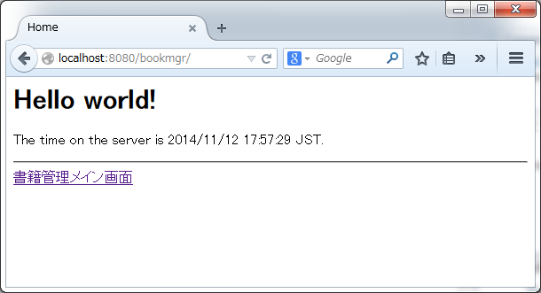
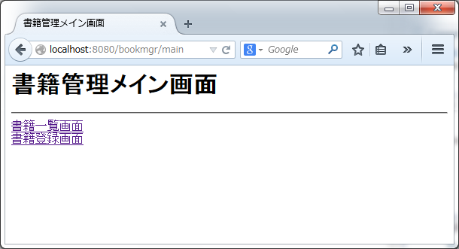
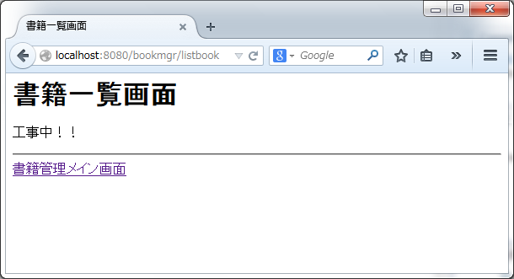
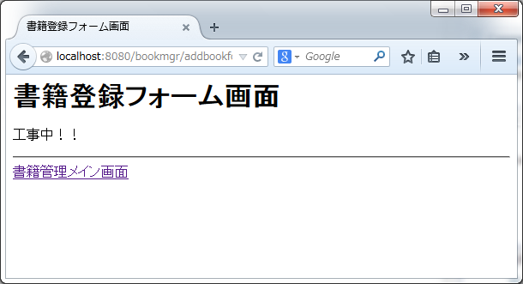
ステップ２／実習テーマ
Ｓｐｒｉｎｇ ＭＶＣ による画面遷移
Hello World 画面
メイン画面
書籍一覧画面
書籍登録フォーム画面

Slide 19
ステップ２／実習項目
メイン画面作成と遷移
書籍一覧画面作成と遷移
書籍登録フォーム画面作成と遷移
ＣＳＳファイルを用意する

Slide 20
ステップ２／実習内容
# | 項目 | やること | 学習ポイント
１ | メイン画面作成と遷移 | メイン画面コントローラ作成 メイン画面JSP作成 | Spring MVC フレームワークの画面遷移メカニズムの理解 アノテーションを使用したコーディング手順 @RequestMapping
2 | 書籍一覧画面作成と遷移 | 書籍一覧ｺﾝﾄﾛｰﾗ作成 書籍一覧画面JSP作成
3 | 書籍登録フォーム画面作成と遷移 | 書籍登録ﾌｫｰﾑｺﾝﾄﾛｰﾗ作成 書籍登録ﾌｫｰﾑ画面JSP作成
4 | CSSファイルを用意する | CSSファイル作成 Spring定義ファイル編集 | Spring 定義ファイルのリソースマッピング

Slide 21
ステップ２／実習
とりあえずコーディングしましょう
（資料）
Springプログラミング_STEP02

Slide 22
ステップ２／解説
Ｓｐｒｉｎｇ ＭＶＣ
Ｓｐｒｉｎｇ ＭＶＣとは
Model – View – Controller
Ｓｐｒｉｎｇ ＭＶＣ 適用箇所
Ｓｐｒｉｎｇ ＭＶＣ による画面遷移
ＵＲＬ と @ＲｅｑｕｅｓｔＭａｐｐｉｎｇ

Slide 23
ステップ２／実装イメージ
サーブレット（Tomcat）
Spring Framework CORE
ブラウザ
Spring MVC
[GET] http://XX/bookmgr/main
Spring DispatcherServlet
/main
MainController
# main()
main.jsp
main
[GET] http://XX/bookmgr/listbook
/listbook
BookController
# listBook()
listbook.jsp
ｌｉｓｔbook
[GET] http://XX/bookmgr/addbookform
/addbookform
BookController
# addBookForm()
addbookform.jsp
addbookform
プレゼンテーション層

Slide 24
ステップ３
ＤＩ による（えせ）書籍一覧画面

Slide 25
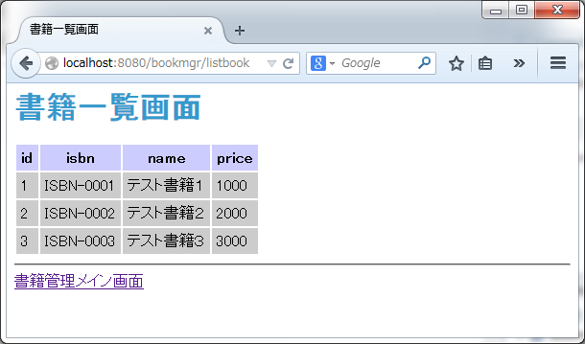
ステップ３／実習テーマ
ＤＩ による（えせ）書籍一覧画面
ＤＩで注入したクラスが生成した（えせ）書籍一覧を取得して表示させてみる

Slide 26
ステップ３／実習項目
書籍情報ドメインクラス作成
（えせ） 書籍一覧サービスクラスをＤＩする
（えせ） 書籍一覧ＤａｏクラスをＤＩする

Slide 27
ステップ３／実習内容
# | 項目 | やること | 学習ポイント
１ | 書籍情報ドメインクラス作成 | 書籍情報ドメインクラス作成 | －
２ | （えせ） 書籍一覧サービスクラスをＤＩする | （えせ）書籍一覧サービスクラス作成 書籍画面コントローラクラスにインジェクションして、（えせ）書籍一覧サービスクラスを使用する 書籍一覧サービスクラスで生成した書籍情報ドメインクラスの情報を、書籍一覧画面JSPで表示させる | ＤＩの基本メカニズムを理解 Spring ＤＩコンテナの理解 ＤＩの必要性を考える アノテーションを利用したＤＩのコーディング方法を修得 @Autowired @Controller @Service @Repository @Component ドメインクラスの情報を、書籍一覧画面JSPで表示する方法
３ | （えせ） 書籍一覧ＤａｏクラスをＤＩする | （えせ）書籍一覧Ｄａｏクラス作成 書籍一覧サービスクラスにインジェクションして、（えせ）書籍一覧Ｄａｏクラスを使う

Slide 28
ステップ３／解説
ＤＩ
Ｓｐｒｉｎｇ ＭＶＣ
Domain を画面に渡す
Model を画面表示

Slide 29
ステップ３／実習
さて、コーディングしましょう
（資料）
Springプログラミング_STEP03

Slide 30
ステップ３／実装イメージ
サーブレット（Tomcat）
Spring Framework CORE
《Interface》
ListBookService
《Interface》
ListBookDao
ブラウザ
Spring MVC
DIコンテナを検索
DIコンテナを検索
GET
http://XX/bookmgr/listbook
Spring DispatcherServlet
/listbook
@Controller
BookController
@Service
ListBookServiceImpl
@Autowiired
@Autowiired
@Repository
ListBookDaoImpl
listbook.jsp
listbook
Injection
Injection
Book
Book
Model に登録
Book
Book
Book
Book
Book
Book
プレゼンテーション層
ビジネスロジック層
データアクセス層

Slide 31
ステップ４
Ｓｐｒｉｎｇ ＪＤＢＣ による
書籍テーブル検索

Slide 32
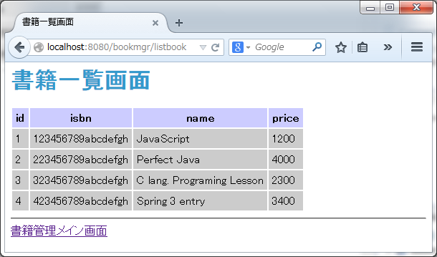
ステップ４／実習テーマ
Ｓｐｒｉｎｇ ＪＤＢＣによる書籍テーブル検索
DB検索
えせではなくきちんと実装する！つまりDB検索した結果の書籍一覧を表示させる

Slide 33
ステップ４／実習項目
Ｓｐｒｉｎｇ ＪＤＢＣによるＤＢ接続設定
ＤＢ接続して、書籍テーブルから書籍一覧情報を取得する

Slide 34
ステップ４／実習内容
# | 項目 | やること | 学習ポイント
１ | Spring JDBCによるDB接続設定 | DB上の書籍テーブル確認 Spring JDBCでDB接続するために必要なライブラリの追加（pom.xml） Spring定義ファイルにデータソースオブジェクトの設定を追加 | Spring JDBCに必要な環境設定手順の把握
２ | DB接続して、書籍テーブルから書籍一覧情報を取得する | 書籍一覧DAOクラスに、書籍テーブル検索処理を実装 | Spring JDBCを使用したDB検索方法 DB検索結果をドメインクラスにマッピングする方法

Slide 35
ステップ４／解説
Ｓｐｒｉｎｇ ＪＤＢＣ
Ｓｐｒｉｎｇ ＪＤＢＣとは
Ｓｐｒｉｎｇ ＪＤＢＣ 適用箇所
Ｓｐｒｉｎｇ ＪＤＢＣ によるＤＢ検索の流れ
Ｓｐｒｉｎｇ ＪＤＢＣによるＤＢ検索

Slide 36
ステップ４／実習
さっそく作業しましょう
（資料）
Springプログラミング_STEP04

Slide 37
ステップ４／実装イメージ
JdbcTemplateクラスを使ってDB接続と検索を実行させる
@Repository
ListBookDaoSpringJdbc
@Autowiired
Injection
jdbcTemplate
検索SQL
RowMapper
引数
query()
Book
戻り値
Book
Book
Book
データアクセス層
RowMapper
接続情報
jdbc.properties
接続
検索結果をRowMapperクラスでドメインクラスにマッピングする
検索SQL
PostgreSQL
BOOK TABLE

Slide 38
ステップ５
Spring JDBCによる
書籍テーブル更新

Slide 39
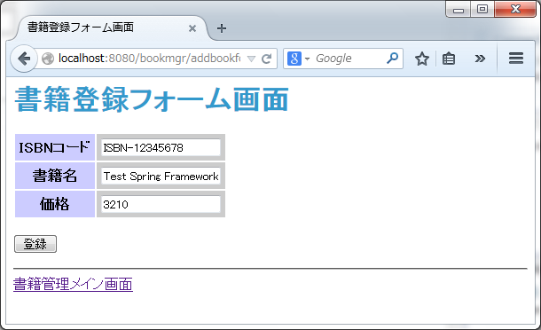
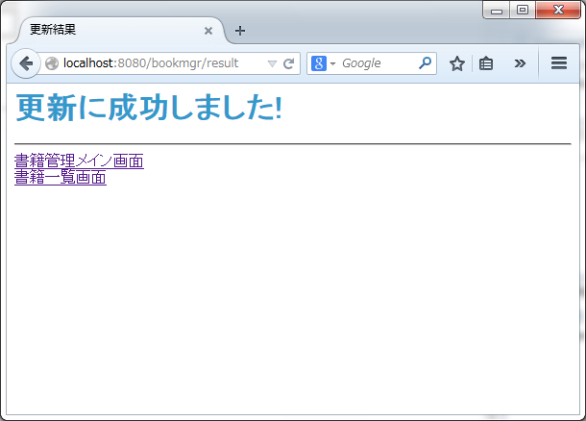
ステップ５／実習テーマ
Ｓｐｒｉｎｇ ＪＤＢＣによる書籍テーブル更新
DB登録更新

Slide 40
ステップ５／実習項目
書籍登録フォーム画面をきちんと実装
書籍登録処理を作る
書籍登録結果画面に遷移

Slide 41
ステップ５／実習内容
＃ | 項目 | やること | 学習ポイント
１ | 書籍登録フォーム画面をきちんと実装 | 書籍登録フォームコントロールクラスの実装 書籍登録フォームJSPの実装 | Springカスタムタグの学習 フォーム入力値をコントローラで取得する方法
２ | 書籍登録処理を作る | 書籍登録DAOクラスの実装 書籍登録サービスクラスの実装 書籍登録コントロールクラス実装 | データベース登録・更新のコーディング方法 データ登録SQLテンプレートの制定方法を学習
３ | 書籍登録結果画面に遷移 | 処理結果コントロールクラスの実装 処理結果JSPの実装 | 書籍登録処理結果の表示 （とりあえず正常系のみ。異常系はこの後）

Slide 42
ステップ５／解説
Ｓｐｒｉｎｇ ＭＶＣ
Spring Form タグによる入力フォーム
入力値を受け取るコントローラ
コントローラメソッドの引数
Ｓｐｒｉｎｇ ＪＤＢＣ
Ｓｐｒｉｎｇ ＪＤＢＣ によるＤＢ更新の流れ
Ｓｐｒｉｎｇ ＪＤＢＣによるＤＢ更新

Slide 43
ステップ５／実習
では実習をおこないましょう
（資料）
Springプログラミング_STEP05

Slide 44
ステップ５／実装イメージ
サーブレット（Tomcat）
Spring Framework CORE
Spring MVC
GET
http://XX/bookmgr/addbookform
@Controller
BookController
《Interface》
AddBookService
《Interface》
AddBookDao
ブラウザ
/addbookform
Spring DispatcherServlet
addbookform
@Autowiired
addbookform.jsp
Injection
Book
Model に登録
Book
@Service
AddBookServiceImpl
@Repository
AddBookDaoSpringJDBC
Injection
@Autowiired
POST
http://XX/bookmgr/addbook
/addbook
Id=xxx、 isbn=XXX ・・
Domain に
ﾏｯﾋﾟﾝｸﾞ
Book
Book
Book
jdbc.properties
jdbcTemplate
redirect:result
result.jsp
result
PostgreSQL

Slide 45
ステップ５／実装イメージ
NamedJdbcTemplateクラスを使ってDB接続と更新を実行させる
@Repository
AddBookDaoSpringJdbc
@Autowiired
Injection
NamedjdbcTemplate
Book
update()
登録SQL
MapSqlParameterSource
引数
MapSqlParameterSource
データアクセス層
登録SQL
接続情報
jdbc.properties
接続
MapParameterSourceクラスで登録・更新SQLのプレースホルダを設定
PostgreSQL
BOOK TABLE

Slide 46
ステップ６
Ｖａｌｉｄａｔｉｏｎ 実装と
日本語などの対策

Slide 47
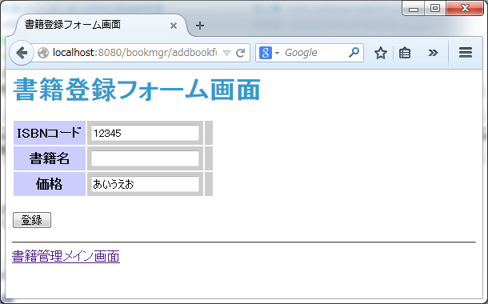
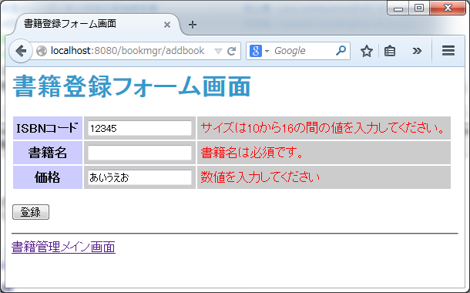
ステップ６／実習テーマ
Ｖａｌｉｄａｔｉｏｎ 実装と日本語などの対策
入力誤り
バリデーションチェック

Slide 48
ステップ６／実習項目
日本語とＨＴＭＬエスケープ対策
Ｖａｌｉｄａｔｉｏｎのための環境設定
Ｖａｌｉｄａｔｉｏｎ定義とエラーハンドリング

Slide 49
ステップ６／実習内容
# | 項目 | やること | 学習ポイント
１ | 日本語とHTMLｴｽｹｰﾌﾟ対策 | サーブレット定義ファイル web.xml に設定追加 | サーブレット定義ファイル web.xml における設定方法
２ | Validation のための環境設定 | Validation に必要なライブラリを追加 Spring 設定ファイルにメッセージソース登録 メッセージ定義リソースの作成 | 開発環境構築手順の学習
３ | Validaion定義とエラーハンドリング | モデルクラスにValidation 用アノテーションを追加 コントロールクラスに、Validation 実行とエラーハンドリングを実装 画面JSPにエラーメッセージ表示タグを追加 | Validation 用アノテーションの学習 Validation実行とエラーハンドリング実装方法の把握 エラーメッセージを画面（JSP）に出力する方法

Slide 50
ステップ６／実習
先ずは楽しいコーディング
を行いましょう
（資料）
Springプログラミング_STEP06

Slide 51
ステップ６／解説
Ｖａｌｉｄａｔｉｏｎ

Slide 52
ステップ７
例外のハンドリング

Slide 53
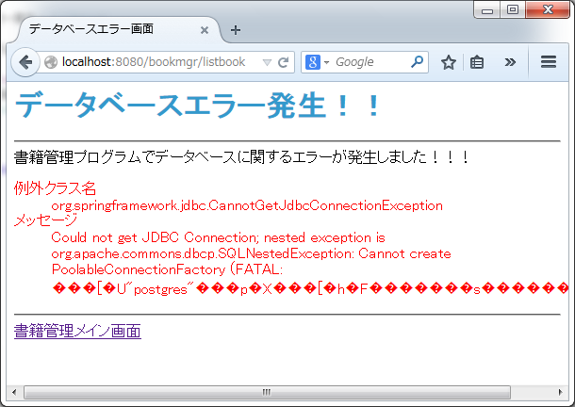
ステップ７／実習テーマ
例外のハンドリング

Slide 54
ステップ７／実習項目
Spring定義ファイルに例外処理を追加
例外画面JSPを追加

Slide 55
ステップ７／実習内容
＃ | 項目 | やること | 学習ポイント
１ | Spring定義ファイルに例外処理を追加 | Spring 設定ファイルに例外と例外ページのマッピング情報を追加 | Spring 設定ファイルでの例外ハンドリング設定方法の把握
2 | 例外画面JSPを追加 | 例外画面JSPの追加 | 例外発生時のハンドリングを受けて、エラーメッセージの画面（JSP）出力方法

Slide 56
ステップ７／実習
今回は簡単なので
先に実習しましょう
（資料）
Springプログラミング_STEP07

Slide 57
ステップ７／解説
今回は、簡単な方法、すなわち、「１つのWebアプリケーションで共通の例外処理を定義する方法」で例外処理を実装した。
すなわち、Spring MVC で用意されている SimpleMappingHandlerExceptionResolver クラスを使用した実装。
この他、「Controllerごとに例外処理を定義する」方法もある。
Spring による例外処理の詳細は 『Spring3入門』 第6章P237～P240 を参照のこと

Slide 58
ステップ８
ＡＯＰによる走行ログ出力

Slide 59
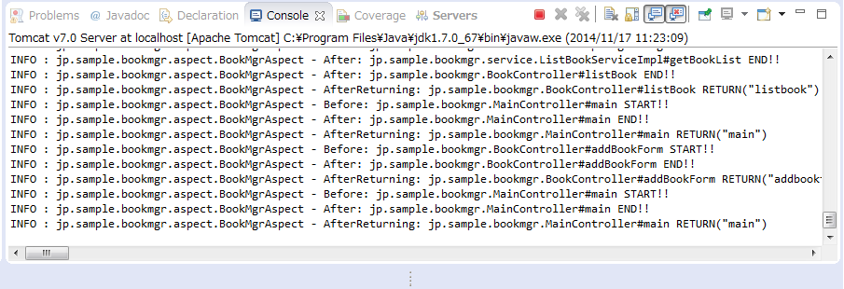
ステップ８／実習テーマ
ＡＯＰによる走行ログ出力

Slide 60
ステップ８／実習項目
AOPを利用するための環境設定を行う
走行ログを出力するAspectクラスを作成する

Slide 61
ステップ８／実習内容
＃ | 項目 | やること | 学習ポイント
１ | AOPを利用するための環境設定を行う | Pom.xml に AOP に必要となるライブラリを追加 Spring 設定ファイルにAOPを使用する設定情報を追加 | AOPを利用する場合の環境構築手順の学習
２ | 走行ログを出力する Aspectクラスを作成する | 走行ログを出力するAspectクラスを自作する | AOPの概要を学習 AOPの実装方法を把握する

Slide 62
ステップ８／解説
ＡＯＰ

Slide 63
ステップ８／実習
ＡＯＰを体験しましょう
（資料）
Springプログラミング_STEP08

Slide 64
ステップ９
jUnit/Spring/Mockito
を使用したテスト

Slide 65
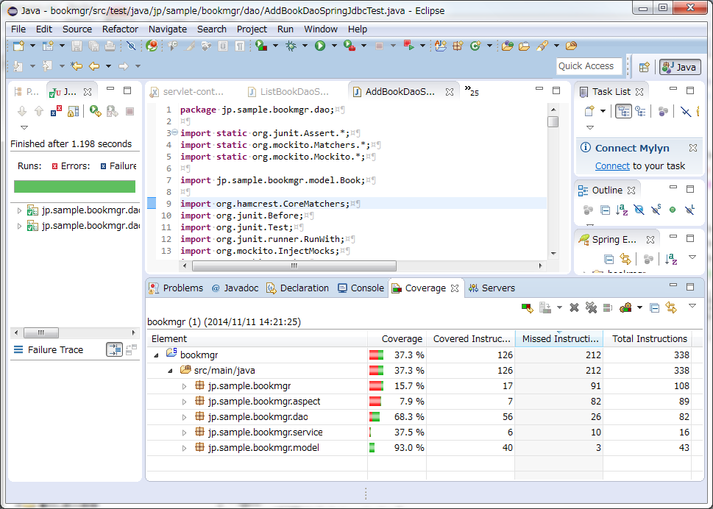
ステップ９／実習テーマ
jUnit/Spring/Mockitoを使用したテスト

Slide 66
ステップ９／実習項目
テストのための環境準備
クラスを個別にテストする
カバレッジリポートを出力する
Ｗｅｂアプリ全体を一気にテストする

Slide 67
ステップ９／実習内容
＃ | 項目 | やること | 学習ポイント
１ | テストのための環境準備 | テストを実施するために必要なライブラリを追加 テスト用Spring定義ファイルを作成 | 開発環境構築手順の学習
２ | クラスを個別にテストする | Springテストランナー、Mockitoを利用して、書籍一覧DAOクラスのテストコードを作成する 同様に、書籍登録DAOクラスのテストコードを作成する jUnit を用いてテスト実行してみる | Springテストランナーを使用したテストコーディング作法を学習 Mockitoによるモックの利用方法の把握 jUnitやMockitoのテスト診断コードの習得 ｊUnit を使用したテスト実行方法

Slide 68
ステップ９／実習内容
＃ | 項目 | やること | 学習ポイント
３ | カバレッジリポートを出力する | カバレッジリポートを出力するツール「EclEmma」 を導入 カバレッジリポートを出力する | カバレッジリポートを行うツールの使い方
４ | Ｗｅｂアプリ全体を一気にテストする | Springテストランナー、および Spring MVC MockMvcを利用して、メイン画面コントローラへのリクエスト行うテストコードを作成する 同様に、書籍一覧・登録画面コントローラに対する各種リクエストを行うテストコードを作成する jUnit および、カバレッジリポート出力ツールを用いてテストを実行する | Springテストランナーを使用したテストコーディング作法を学習 Spring MVC MockMvc を使用したアプリケーションサービス全体のテストコード作成方法の理解 Spring MVC MockMvc によるテスト診断コードの習得

Slide 69
ステップ９／解説
Ｓｐｒｉｎｇを使用したプログラムのテスト

Slide 70
ステップ９／実習
では！テストコードを作りましょう
（資料）
Springプログラミング_STEP09

Slide 71
ステップ１０
ログイン認証と
トランザクション管理

Slide 72
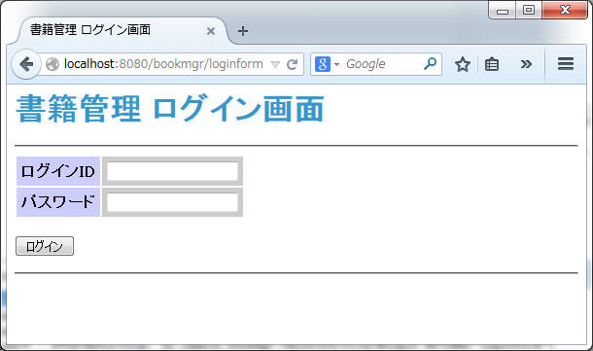
ステップ１０／実習テーマ
ログイン認証とトランザクション管理

Slide 73
ステップ１０／実習項目
ログイン認証を実装する
（今回はSpringを利用した簡単な認証）
トランザクション管理を実装する
（こちらもSpringを利用したトランザクション管理）

Slide 74
ステップ１０／実習内容
＃ | 内容 | やること | 学習ポイント
１ | ログイン認証を実装してみる | Spring Security を利用するための環境設定 Spring Security 用のBean定義ファイルを作成 （ログイン認証処理の肝となる部分） ログインフォーム画面・ログインエラー画面コントロール作成 ログインフォーム画面・ログインエラー画面JSP作成 | Spring Security を利用した認証処理の実現方法
２ | トランザクション制御を実装してみる | トランザクションマネージャの為の環境設定 サービスクラスにアノテーションベースでトランザクション設定 | トランザクションマネージャを利用したトランザクションの設定方法

Slide 75
ステップ１０／解説
Spring Security ライブラリ
Springトランザクションマネージャ

Slide 76
ステップ１０／実習
最後です！
できるだけ自力で
製造してみてください
（資料）
Springプログラミング_STEP10

